Slide 1
Informace o hospodaření obce Černilov za rok 2022
Podklad pro jednání zastupitelstva obce dne 8. 6. 2023
Notes:
Pokud chcete změnit obrázek na tomto snímku, vyberte tento obrázek a odstraňte ho. Pak klikněte na ikonu Obrázky v zástupném symbolu a vložte vlastní obrázek.

Slide 2
Informace o hospodaření obce Černilov za rok 2022
PŘÍJMY VÝDAJE FINANCOVÁNÍ
Schválený rozpočet 47,940 mil. Kč 77,940 mil. Kč - 30,000 mil. Kč schodek
schválen dne 9. 12. 2021, jako schodkový
Upravený rozpočet 66,854 mil. Kč 88,041 mil. Kč - 21,187 mil. Kč schodek
9 rozpočtových opatření
Skutečnost k 31. 12. 2022 69,084 mil. Kč 75,555 mil. Kč - 6,471 mil. Kč schodek
Z toho:
daňové příjmy 50,566 mil. Kč
nedaňové příjmy 3,901 mil. Kč
kapitálové příjmy 3,304 mil. Kč
přijaté transfery 11,313 mil. Kč
Z toho:
běžné výdaje 36,986 mil. Kč
kapitálové výdaje 38,569 mil. Kč
(investice)

Slide 3
Meziroční srovnání hospodaření obce v letech 2011 - 2022
Výdaje | 2011 | 2012 | 2013 | 2014 | 2015 | 2016 | 2 017 | 2018 | 2019 | 2020 | 2021 | 2022
Běžné výdaje vč. oprav | 22 466 | 23 713 | 20 365 | 18 017 | 22 463 | 22 901 | 25 607 | 26 100 | 25 425 | 29 675 | 25 605 | 36 986
Kapitálové výdaje (investice) | 5 356 | 2 139 | 16 865 | 22 890 | 7 867 | 11 822 | 21 092 | 13 192 | 26 379 | 22 599 | 16 116 | 38 569
CELKEM | 27 822 | 25 852 | 37 230 | 40 907 | 30 330 | 34 723 | 46 699 | 39 292 | 51 804 | 52 274 | 41 721 | 75 555
Příjmy | 2011 | 2012 | 2013 | 2014 | 2015 | 2016 | 2 017 | 2018 | 2019 | 2020 | 2021 | 2022
Daňové příjmy | 19 522 | 19 410 | 26 487 | 27 749 | 30 904 | 31 375 | 32 742 | 36 414 | 39 408 | 37 412 | 41 793 | 50 566
Nedaňové příjmy | 2 786 | 3 511 | 2 695 | 2 656 | 2 608 | 2 717 | 3 268 | 2 429 | 5 293 | 3 149 | 3 692 | 3 901
Kapitálové příjmy | 357 | 60 | 104 | 133 | 767 | 294 | - | 2 133 | 4 875 | 1 181 | 3 651 | 3 304
Přijaté transfery | 4 404 | 5 320 | 9 361 | 2 567 | 3 600 | 6 999 | 6 854 | 10 656 | 4 105 | 16 484 | 3 737 | 11 313
CELKEM | 27 069 | 28 301 | 38 647 | 33 105 | 37 879 | 41 385 | 42 864 | 51 632 | 53 681 | 58 226 | 52 873 | 69 084
Schodek/přebytek | 2011 | 2012 | 2013 | 2014 | 2015 | 2016 | 2 017 | 2018 | 2019 | 2020 | 2021 | 2022
P-V | - 753 | 2 449 | 1 417 | - 7 802 | 7 549 | 6 662 | - 3 835 | 12 340 | 1 877 | 5 952 | 11 152 | - 6 471

Slide 4
Rok 2022 Příjmová strana rozpočtu 69,084 mil. Kč
Daňové příjmy 50,566 mil. Kč (73 % příjmů obce)
Daň z přidané hodnoty 24,943 mil. Kč 49 %
Daň z příjmů fyzických osob (zaměstnanci, OSVČ, srážková daň) 9,251 mil. Kč 18 %
Daň z příjmů právnických osob 11,891 mil. Kč 24 %
Daň z nemovitostí 2,441 mil. Kč 5 %
Poplatek za komunální odpad 1,359 mil. Kč 3 %
Správní poplatky 0,247 mil. Kč
Poplatek za psa 0,074 mil. Kč
Odvody z loterií, VHP (výtěžek, poplatek) 0,354 mil. Kč
Ostatní (odnětí zem. půdy, užívání veřej. prostranství) 0,006 mil. Kč
1 %

Slide 5
Rozpočtové určení daní (RUD) v letech 2008 - 2022
Sdílené daně | 2008 | 2009 | 2010 | 2011 | 2012 | 2013 | 2014 | 2015 | 2016 | 2017 | 2018 | 2019 | 2020 | 2021 | 2022
 | v tis. Kč | v tis. Kč | v tis. Kč | v tis. Kč | v tis. Kč | v tis. Kč | v tis. Kč | v tis. Kč | v tis. Kč | v tis. Kč | v tis. Kč | v tis. Kč | v tis. Kč | v tis. Kč | v tis. Kč
Daň z příjmů PO | 5 336 | 3 871 | 3 876 | 3 670 | 4 687 | 5 409 | 6 306 | 8 897 | 7 452 | 7 446 | 7 228 | 8 234 | 6 980 | 9 893 | 11 891
Daň z příjmů FO | 5 133 | 3 727 | 5 487 | 4 800 | 3 874 | 6 831 | 6 995 | 7 270 | 8 106 | 8 034 | 9 119 | 10 273 | 9 680 | 8 033 | 9 251
DPH | 7 674 | 7 687 | 8 228 | 8 434 | 8 078 | 11 386 | 11 597 | 11 670 | 12 742 | 14 325 | 17 059 | 17 819 | 17 632 | 20 806 | 24 943
Daň z nemovitostí | 1 458 | 1 717 | 2 094 | 2 111 | 2 246 | 2 201 | 2 210 | 2 442 | 2 471 | 2 421 | 2 515 | 2 477 | 2 464 | 2 421 | 2 441
CELKEM | 19 602 | 17 001 | 19 685 | 19 015 | 18 885 | 25 827 | 27 108 | 30 279 | 30 771 | 32 226 | 35 921 | 38 803 | 36 756 | 41 153 | 48 526

Slide 6
Rok 2022 Příjmová strana rozpočtu 69,084 mil. Kč
Nedaňové příjmy 3,901 mil. Kč (6 % příjmů obce)
Příjmy z úroků (spořicí účty, krátkodobé vklady) 0,930 mil. Kč
Příjmy za tříděný odpad (EKO-KOM, Asekol) 0,633 mil. Kč
Bytové hospodářství (nájemné, přefakturace energií) 0,569 mil. Kč
Pronájem pozemků, věcná břemena, ostatní služby MH 0,501 mil. Kč
Nebytové pronájmy celkem (nájemné, přefakturace energií) 0,450 mil. Kč
Z toho: zdravotní středisko 121 tis. Kč, Kulturní a spolkový dům 72 tis. Kč, Sokolovna 38 tis. Kč, sportovní areál (tenis, volejbal) 55 tis. Kč
Účetní a administrativní služby OÚ, přeplatky energií 0,347 mil. Kč
Zpravodaj Mikroregionu, kulturní služby 0,148 mil. Kč
Příjmy z dividend (VAK) 0,104 mil. Kč
Požární ochrana (pojistné náhrady za výjezdy, pronájem vozidla) 0,082 mil. Kč
Příjmy z obřadní síně, hřbitovní poplatky 0,068 mil. Kč
Finanční vypořádání (kompostéry Mikroregion Černilovsko) 0,039 mil. Kč
Knihovna (čtenářské poplatky, výpůjční služby) 0,024 mil. Kč
ZŠ, MŠ (průtokové transfery - vratky) 0,002 mil. Kč
Ostatní (vratky dotací 2021/2022) 0,004 mil. Kč
Kapitálové příjmy 3,304 mil. Kč (5 % příjmů obce)
Prodej pozemků 3,290 mil. Kč
Prodej majetku 0,014 mil. Kč

Slide 7
Rok 2022 Příjmová strana rozpočtu 69,084 mil. Kč
Přijaté transfery 11,313 mil. Kč (16 % příjmů obce)
I. Transfery ze SR
Globální dotace ze SR (státní správa) 1,751 mil. Kč
Kompenzační bonus 0,156 mil. Kč
Dotace ze SR (volby ZO, volby prezident část) 0,124 mil. Kč
Neinvestiční transfer HZS ČR (hasiči) 0,309 mil. Kč
MPO – rekonstrukce VO (investiční transfer) 2,204 mil. Kč (realizace 2022)
II. Transfery z rozpočtů ÚSC (kraj, obce, DSO)
Neinvestiční transfer od obcí (hasiči) – Divec, Lejšovka 0,040 mil. Kč
Investiční transfer Král. kraj – Rekonstrukce požární zbrojnice 3,000 mil. Kč (realizace 2023/24)
III. Průtokové transfery pro Masarykovu jubilejní ZŠ a MŠ:
Neinvestiční dotace z Kr. kraje 0,088 mil. Kč
Neinvestiční dotace OP Jan Amos Komenský 3,641 mil. Kč (čerpání 2022-2025)

Slide 8
Rok 2022 Výdajová strana rozpočtu 75,555 mil. Kč
Běžné výdaje 36,986 mil. Kč (49 % příjmů obce)
Komunikace, chodníky, zastávky 0,107 mil. Kč
Odpadní vody, rybníky 0,071 mil. Kč
Školství (MŠ, ZŠ) 9,970 mil. Kč
z toho průtokové transfery ZŠ 3 729 tis. Kč; příspěvek na provoz 3 800 tis. Kč; vybavení nových učeben IT, nábytek 2 436 tis. Kč
Knihovna 0,690 mil. Kč (provoz knihovny, nákup knih)
Zpravodaj 0,209 mil. Kč (tisk, příprava - 5 čísel za rok)
Kulturní a spolkový dům 0,759 mil. Kč (provoz)
Dotace na podporu kulturních akcí a činností 0,110 mil. Kč
Ostatní kulturní výdaje 0,166 mil. Kč (kronika, výročí, koncerty, divadla…)
Provoz sportovního areálu, Sokolovny, dětská hřiště 0,894 mil. Kč
Dotace, dary na podporu sportu a využití volného času 0,694 mil. Kč
Provoz zdravotního střediska 0,052 mil. Kč
Pečovatelská služba 0,111 mil. Kč
Dotace, dary charitní, sociální a hospicová péče 0,158 mil. Kč
Dotace církve a náboženské společnosti 0,530 mil. Kč

Slide 9
Rok 2022 Výdajová strana rozpočtu 75,555 mil. Kč
Běžné výdaje 36,986 mil. Kč (49 % příjmů obce)
Humanitární pomoc (Ukrajina) 0,286 mil. Kč
Bytové hospodářství, nebytové hospodářství 0,187 mil. Kč
Veřejné osvětlení 1,052 mil. Kč (energie, správa a údržba)
Správa a údržba obřadní síně, hřbitovů 0,138 mil. Kč
Komunální služby a územní rozvoj 4,177 mil. Kč
Sběr a svoz odpadů 3,422 mil. Kč (Marius Pedersen, Envistone)
Péče o vzhled obcí a veřejnou zeleň 0,537 mil. Kč
Požární ochrana, bezpečnost a veřejný pořádek, krizová opatření 1,552 mil. Kč
Zastupitelstvo 2,364 mil. Kč
Volby 0,057 mil. Kč (volby do ZO, prezident příprava)
Místní správa (OÚ) 6,468 mil. Kč
Finanční výdaje 2,189 mil. Kč (pojištění, platba DPH, DPPO obec)
Finanční vypořádání se SR za rok 2021 (obec, ZŠ) 0,036 mil. Kč

Slide 10
Rok 2022 Výdajová strana rozpočtu 75,555 mil. Kč
Příjemci podpory z rozpočtu obce v roce 2022 Dotace, tj. transfery s vyúčtováním | Výše podpory v roce 2022 v Kč | Odvod podpory do rozpočtu obce v roce 2022/2023 v Kč
Římskokatolická farnost Černilov (průzkumné a projektové práce – oprava věže kostela) | 530 000 | 0
Creato Černilov (sportovní činnost) | 290 000 | 0
FK Černilov (sportovní činnost) | 150 000 | 0
Myslivecký spolek Černilov – Újezd (akce pro veřejnost, oprava střechy) | 115 000 | 0
ULITA Černilov (kulturní akce pro veřejnost, klub maminek Dvoreček, Černilovský dvůr) | 110 000 | 0
Oblastní charita Červený Kostelec (hospicové služby) | 80 000 | 0
Oblastní charita Hradec Králové (domácí hospicová péče) | 50 000 | 0
Spolek přátel Újezda (akce pro veřejnost) | 36 500 | 11 574
LTC Černilov (sportovní činnost) | 30 000 | 0
VK Černilov (sportovní činnost) | 20 000 | 0
Jaromír Pavel – FBC Černilov (sportovní činnost) | 20 000 | 0
TJ Sokol Bukovina (sportovní činnosti, provoz Sokolovny v Bukovině) | 18 000 | 5 261
Celkem 2022 | 1 449 500 | 16 835

Slide 11
Rok 2022 Výdajová strana rozpočtu 75,555 mil. Kč
Příjemci podpory z rozpočtu obce v roce 2022 Dary, tj. transfery bez vyúčtování | Výše podpory v roce 2022 v Kč
Spolek NESYTÁ – příspěvek na letní dětský tábor | 15 000
Zdravotní klaun o. p. s. – činnost zdravotních klaunů | 10 000
Linka bezpečí – celostátní telefonní Linka bezpečí a Rodičovská linka | 10 000
Obecný zájem z.ú. – sociální služby | 5 000
Brož Zdeněk – organizace vánočního turnaje ve stolním tenise | 5 000
Oblastní charita Dvůr Králové n. L. – Občanská poradna Jaroměř | 3 000
Celkem dary poskytnuté 2022 | 48 000
Římskokatolická farnost Černilov (rekonstrukce bytů čp. 1) – humanitární pomoc Ukrajina | 236 528
Smirnova Tetiana – humanitární pomoc Ukrajina | 40 000
Bondar Daria – humanitární pomoc Ukrajina | 10 000
Celkem humanitární pomoc 2022 | 286 528

Slide 12
Rok 2022 Výdajová strana rozpočtu 75,556 mil. Kč
Kapitálové výdaje 38,569 mil. Kč (51 % příjmů obce)
Výdaje z rozpočtu obce na investiční akce realizované v roce 2022
2020/HIM/0002 Nástavba ZŠ – část dokončení stavby vč. vybavení učeben 31,202.124,51 Kč
2020/HIM/0008 Dopravní opatření – komunikace ke katolickému kostelu - příprava 32.415,25 Kč
2021/HIM/0001 Rampa u školní jídelny 570.553,82 Kč
2021/HIM/0003 Kolumbárium na katolickém hřbitově 874.548,68 Kč
2021/HIM/0004 R 186 – Újezd (úprava stavidla, vklad) 4.680,00 Kč
2022/HIM/0001 Vozidlo ISUZU vč. vodní nádrže 927.660,00 Kč
2022/HIM/0002 Rekonstrukce veřejného osvětlení Černilov, Bukovina, Újezd 3,472.024,51 Kč
2022/HIM/0003 Serverovna ZŠ 139.184,01 Kč
2022/HIM/0004 Mostek na Divec – příprava rekonstrukce 1.210,00 Kč
2022/HIM/0005 Rekonstrukce hasičské zbrojnice – projektová příprava 1,324.466,00 Kč
2022/POZ/0001 Koupě pozemku p.č. 4308, Černilov 16.000,00 Kč
2022/POZ/0002 Směna pozemku p.č. 1073 díl b, Újezd 4.327,50 Kč

Slide 13
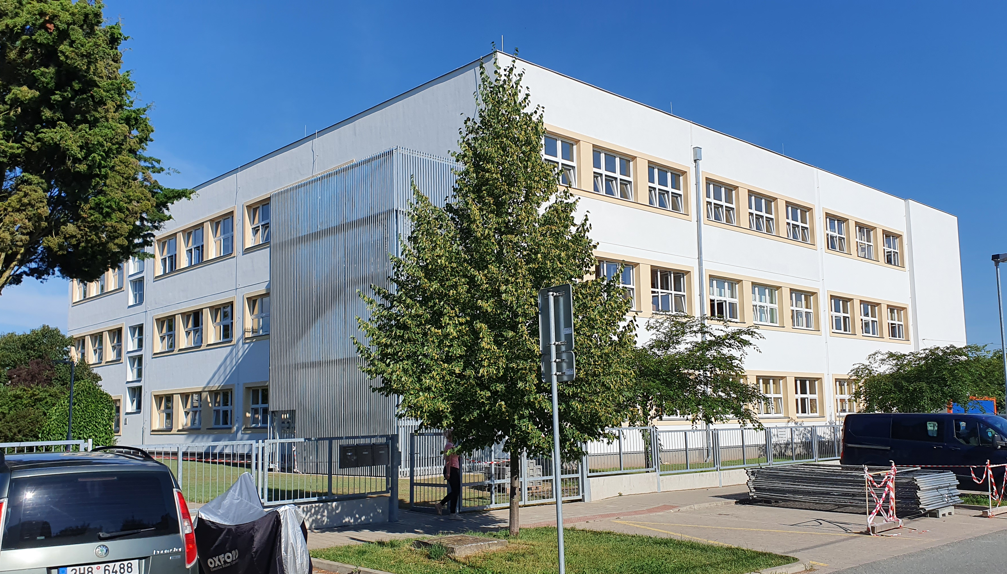
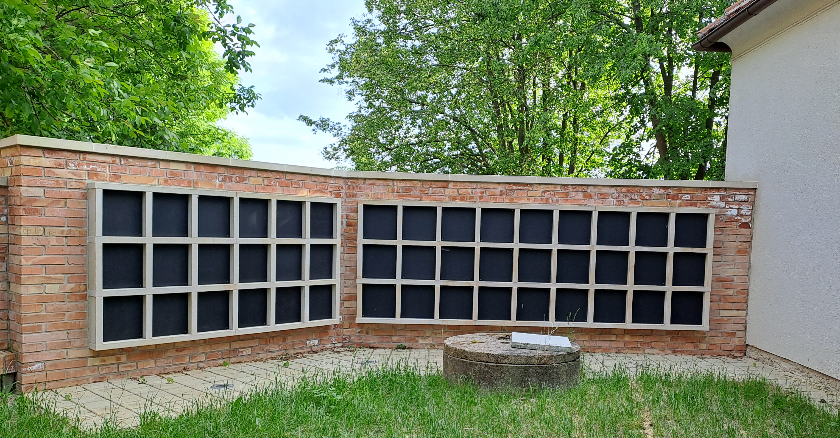
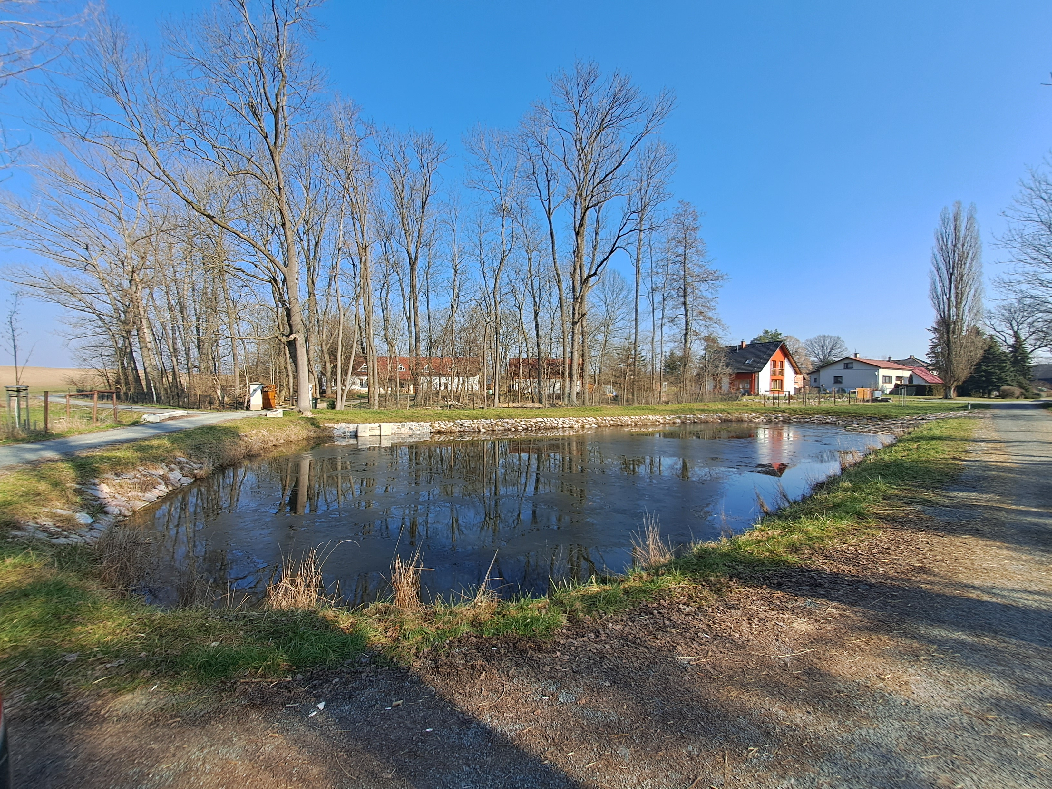
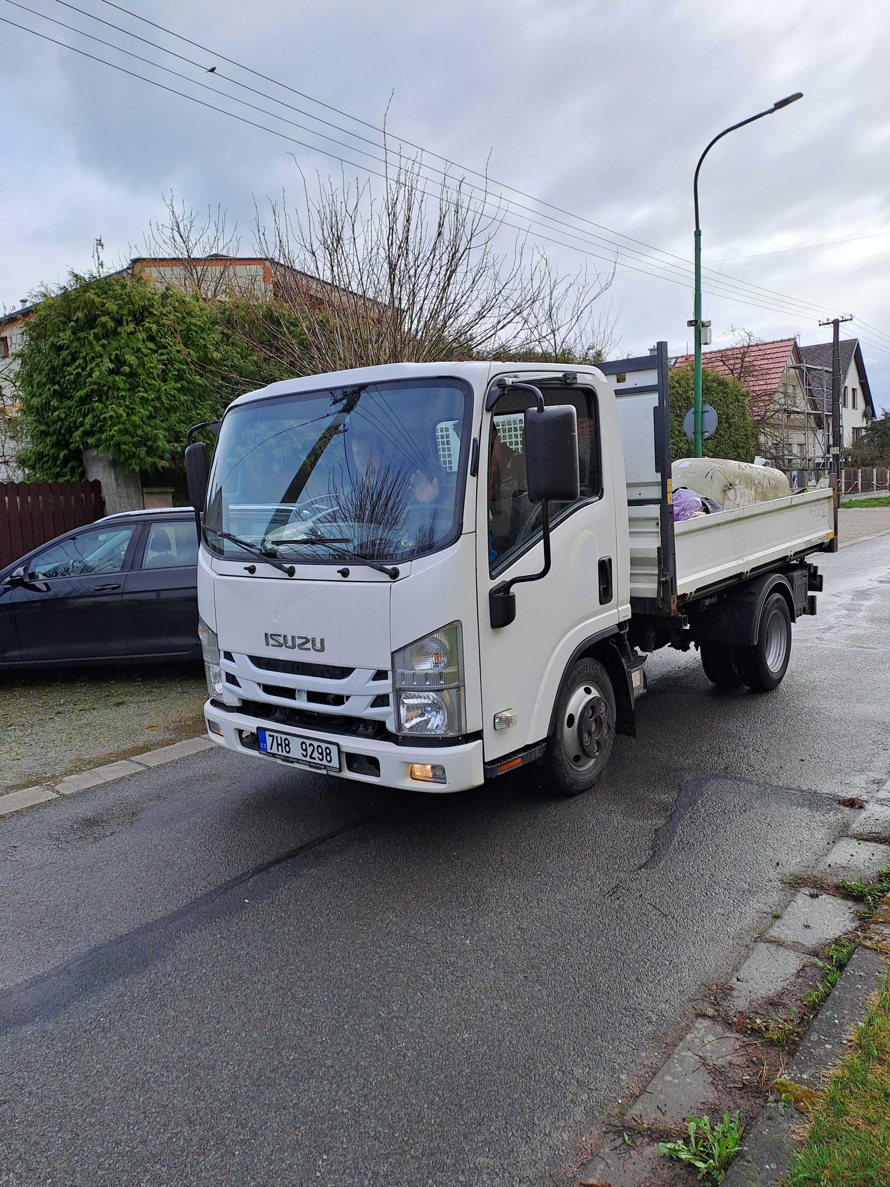
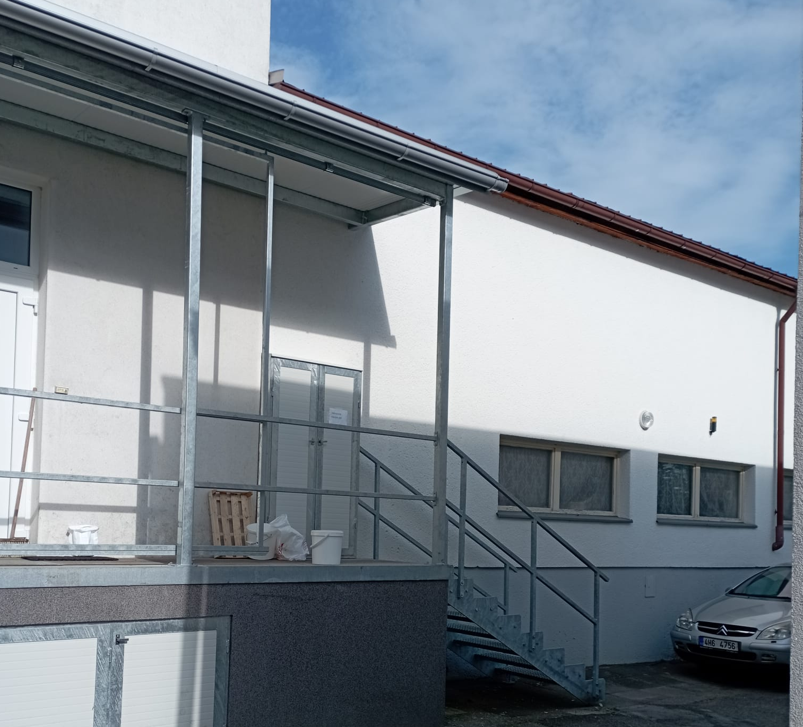
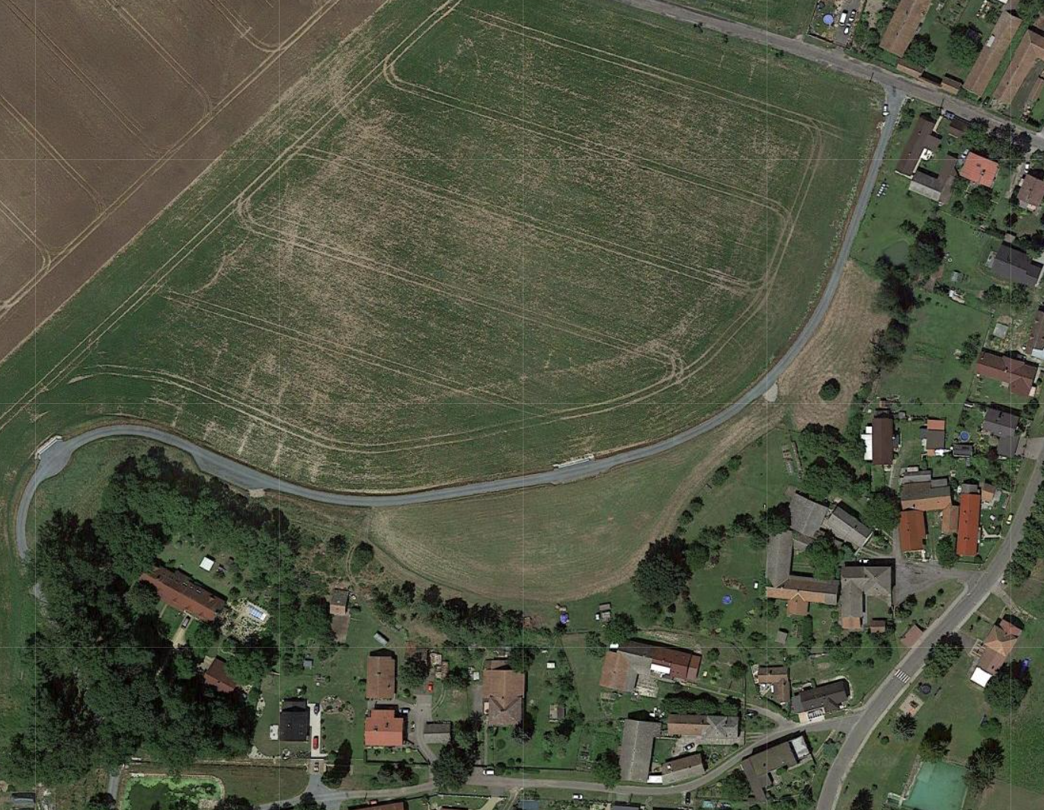
Nástavba ZŠ
Kolumbárium
Záhumenní cesta Újezd
Vozidlo ISUZU
Rampa u školní jídelny

Slide 14
Informace o hospodaření příspěvkové organizace v roce 2022 Masarykovy jubilejní základní a mateřské školy v Černilově, IČ 70986126
I. výnosy celkem 47 855 tis. Kč (hlavní činnost) II. náklady celkem 48 297 tis. Kč (hlavní činnost)
911 tis. Kč (hospodářská činnost) 861 tis. Kč (hospodářská činnost)
Pronájmy, jídelna pro cizí strávníky
III. hospodářský výsledek PO za 2022 - 442 tis. Kč (hlavní činnost)
+ 50 tis. Kč (hospodářská činnost)
Rada obce rozhodla o uhrazení vykázané ztráty za rok 2022 z rezervního fondu (314 tis. Kč) a z výsledku hospodaření z letošního roku (79 tis. Kč).
Účetní závěrka příspěvkové organizace byla schválena Radou obce dne 3. 4. 2023.
Dokumenty hospodaření PO jsou vyvěšeny na webu obce, v sekci Klikací rozpočet (https://www.cernilov.cz/urad/samosprava/zastupitelstvo-vedeni-obce/klikaci-rozpocet), který je propojen s monitorem státních financí, kde na záložce obce Černilov „příspěvkové organizace“ najedete výkazy a další údaje o hospodaření od roku 2010
Transfery 2022:
Průtokové transfery :
Královehradecký kraj 22SMV01-0022 Podpora robotiky a projektového vyučování na ZŠ Černilov 62.000,00 Kč
Královehradecký kraj 22SMV06-0004 Etická výchova do třídnických hodin 26.000,00 Kč
OP Jan Ámos Komenský 22_002/0001353-01 Nový způsob vzdělávání na ZŠ a MŠ Černilov IV. 3,640.917,00 Kč

Slide 15
Účetní závěrka obce Černilov k 31. 12. 2022
Dle Vyhlášky č. 410/2009 Sb. se účetní závěrka obce sestává z:
Výkaz zisků a ztrát k 31.12.2022
Rozvaha k 31.12.2022
Příloha v účetní závěrce sestavená k 31.12.2022
Přehled o peněžních tocích (cash – flow výkaz) – obec není povinna sestavovat
Přehled o změnách vlastního jmění – obec není povinna sestavovat
Inventarizace majetku a závazků, stejně jako jednotlivé výkazy účetní závěrky jsou k nahlédnutí v účtárně obecního úřadu, na elektronické úřední desce obce a na webu obce v sekci Klikací rozpočet, který je propojený s monitorem státních financí ČR a najdete zde informace o hospodaření obce vč. výkazů od roku 2010.
https://www.cernilov.cz/urad/samosprava/zastupitelstvo-vedeni-obce/klikaci-rozpocet

Slide 16
Účetní závěrka obce Černilov k 31. 12. 2022 I. Výkaz zisků a ztrát
Výnosy obce Netto hodnota v mil. Kč | K 31. 12. 2020 | K 31. 12. 2021 | K 31. 12. 2022 | Poznámka
Výnosy z činnosti | 4,292 | 5,887 | 7,250 | Služby, pronájmy, poplatky, prodej majetku
Finanční výnosy | 0,628 | 3,175 | 4,185 | Úroky, dividenda VAK, přecenění majetku určeného k prodeji na reálnou hodnotu
Výnosy z transferů | 6,628 | 4,910 | 4,068 | Neinvestiční dotace, roční částka rozpouštění investičních dotací
Výnosy ze sdílených daní | 37,015 | 41,469 | 48,880 | Sdílené daňové příjmy dle RUD
Výnosy celkem | 48,563 | 55,441 | 64,383
Náklady obce Netto hodnota v mil. Kč | K 31. 12. 2020 | K 31. 12. 2021 | K 31. 12. 2022 | Poznámka
Náklady z činnosti | 28,140 | 29,501 | 35,359 | Materiál, služby, energie, opravy, odpisy majetku, prodaný majetek
Finanční náklady | 0 | 0 | 0,066 | Přecenění majetku určeného k prodeji na reálnou hodnotu
Náklady na transfery | 3,609 | 3,482 | 5,409 | Příspěvky PO, spolkům, MAS, Mikroregionu
Náklady celkem | 31,749 | 32,983 | 40,834
Výsledek hospodaření Netto hodnota v mil. Kč | K 31. 12. 2020 | K 31. 12. 2021 | K 31. 12. 2022
VH před zdaněním | 16,814 | 22,458 | 23,549
Daň z příjmů za obec | 0,587 | 0,897 | 1,153
VH po zdanění | 16,227 | 21,561 | 22,396

Slide 17
Účetní závěrka obce Černilov k 31. 12. 2022 II. Rozvaha
Aktiva obce Netto hodnota v mil. Kč | K 31. 12. 2020 | K 31. 12. 2021 | K 31. 12. 2022
Stálá aktiva | 370,345 | 389,346 | 428,238
z toho dlouhodobý nehmotný majetek | 0,844 | 0,802 | 0,760
z toho dlouhodobý hmotný majetek | 328,881 | 347,924 | 386,861
z toho finanční majetek | 40,620 | 40,620 | 40,617
z toho dlouhodobé pohledávky | 0 | 0 | 0
Oběžná aktiva | 49,082 | 52,981 | 49,957
z toho zásoby | 0,109 | 0,102 | 0,097
z toho krátkodobé pohledávky | 8,245 | 0,991 | 4,231
z toho krátkodobý finanční majetek (vklady u bank) | 40,728 | 51,888 | 45,629
Aktiva celkem | 419,427 | 442,327 | 478,195
Pasiva obce Netto hodnota v mil. Kč | K 31. 12. 2020 | K 31. 12. 2021 | K 31. 12. 2022
Vlastní kapitál | 409,093 | 439,140 | 469,665
z toho jmění, dotace na pořízení majetku | 292,776 | 301,261 | 309,246
z toho fondy účetní jednotky (Sociální fond obce) | 0 | 0 | 0,145
z toho kumulovaný VH | 116,317 | 137,879 | 160,274
Cizí zdroje | 10,334 | 3,187 | 8,530
z toho rezervy | 0 | 0 | 0
z toho dlouhodobé závazky | 0 | 0 | 0
z toho krátkodobé závazky | 10,334 | 3,187 | 8,530
Pasiva celkem | 419,427 | 442,327 | 478,195

Slide 18
Účetní závěrka obce Černilov k 31. 12. 2022 II. Rozvaha
Běžné, spořicí účty obce:
Analytické účty | Název |  | KZ 31. 12. 2022 | Číslo účtu
231.0010 | Česká spořitelna | ZBÚ | 224 455,17 Kč | 1080818359/0800
231.0011 | Poštovní spořitelna | ZBÚ | 289 136,72 Kč | 167442142/0300
231.0012 | ČNB (SFDI) | ZBÚ | 0,00 Kč | 2006-10210511/0710
231.0013 | Česká spořitelna | SpÚ | 17 098 580,42 Kč | 5806673389/0800
231.0014 | ČSOB a.s. | ZBÚ | 785,15 Kč | 247572385/0300
231.0015 | ČSOB a.s. | SpÚ | 4 291 165,42 Kč | 247573281/0300
231.0016 | ČNB | ZBÚ | 49 313,80 Kč | 94-10210511/0710
231.0018 | J&T Banka | ZBÚ | 4 982,00 Kč | 2370240/5800
231.0020 | RF stavební spořitelna a.s. | SpÚ | 5 135 387,00 Kč | 3102205/7950 Smlouva o stavebním spoření
CELKEM | SÚ 231 |  | 27 093 805,68 Kč
Běžné účty fondů obce – Sociální fond
Analytické účty | Název |  | KZ 31. 12. 2022 | Číslo účtu
236.0000 | Česká spořitelna | ZBÚ | 181 074,12 Kč | 3001-1080818359/0800
CELKEM | SÚ 236 |  | 181 074,12 Kč
Krátkodobé termínované vklady
Analytické účty | Název |  | KZ 31. 12. 2022 | Číslo účtu
244.0010 | ČSOB a.s. | TV 1M | 10 000 000,00 Kč | Depozitum č. 127095388
244.0040 | J&T Banka | TV 3M | 8 353 965,96 Kč | 3800203790/5800
CELKEM | SÚ 244 |  | 18 353 965,96 Kč
Celkový zůstatek vlastních finančních prostředků na účtech obce k 31. 12. 2022 45,628.845,76 Kč

Slide 19
Informace o přezkoumání hospodaření obce za rok 2022
Zpráva o výsledku přezkoumání hospodaření
Přezkoumání hospodaření provedla Ing. Gabriela Střelečková, kontrolorka pověřená řízením přezkoumání a Bc. Nikola Ottová, na základě žádosti obce v souladu s ustanovením par. 42 odst. 1, zákona č. 128/2000 Sb. Přezkoumání bylo provedeno v souladu se zákonem č. 420/2004 Sb., o přezkoumávání hospodaření územních samosprávných celků a dobrovolných svazků obcí dne 21. 11. -22. 11. 2022 (dílčí přezkum); konečné přezkoumání bylo provedeno ve dnech 18. 4. – 19. 4. 2023.
D: Závěr
I. Při přezkoumání hospodaření obce Černilov za rok 2022
Byly zjištěny závažné chyby a nedostatky (§ 10 odst. 3 písm. a) zákona č. 420/2004 sb.)
Porušení povinnosti:
Odměna neuvolněnému členovi zastupitelstva nebyla poskytnuta ode dne stanoveného zastupitelstvem obce
Odměna uvolněnému členovi zastupitelstva nebyla poskytnuta v souladu se zákonem
II. Při přezkoumání hospodaření obce Černilov za rok 2022
se neuvádí žádná rizika dle § 10 odst. 4 písm. a) zákona č. 420/2004 Sb.
III. Při přezkoumání hospodaření – Obec Černilov – za rok 2022
Byly zjištěny dle § 10 odst. 4 písm. b) následující ukazatele:
a) podíl pohledávek na rozpočtu územního celku 0,30 %
b) podíl závazků na rozpočtu územního celku 2,07 %
c) podíl zastaveného majetku na celkovém majetku územního celku ----- %
IV. Ověření poměru dluhu ÚSC k průměru jeho příjmů za poslední 4 roky
Ověřili jsme poměr dluhu obce Černilov k průměru jeho příjmů za poslední 4 rozpočtové roky podle právního předpisu upravujícího rozpočtovou odpovědnost. Ověření poměru dluhu k průměru jeho příjmů za posledních 4 rozpočtové roky podle právního předpisu upravujícího rozpočtovou odpovědnost jsme provedli výběrovým způsobem, tak abychom získali přiměřenou jistotu k vyslovení následujícího závěru. Z předložených podkladů vyplývá, že dluh nepřekročil 60% průměru jeho příjmů za poslední 4 rozpočtové roky.
Plné znění zprávy o provedeném přezkoumání hospodaření obce za rok 2022 je vyvěšeno na elektronické úřední desce obce.

Slide 20
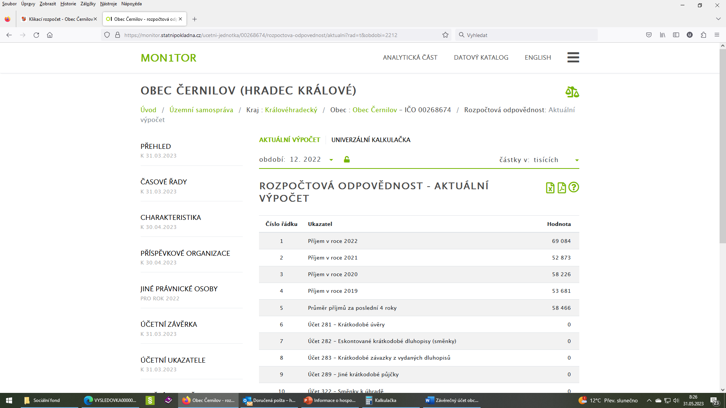
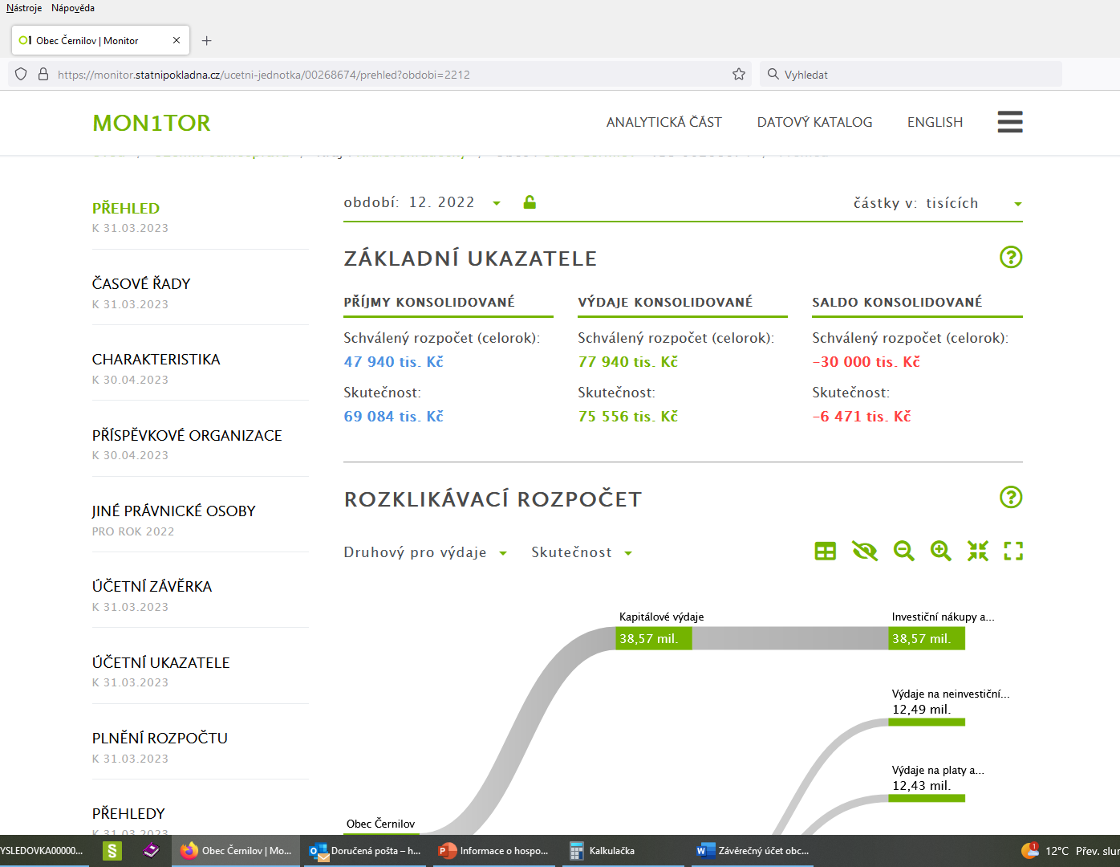
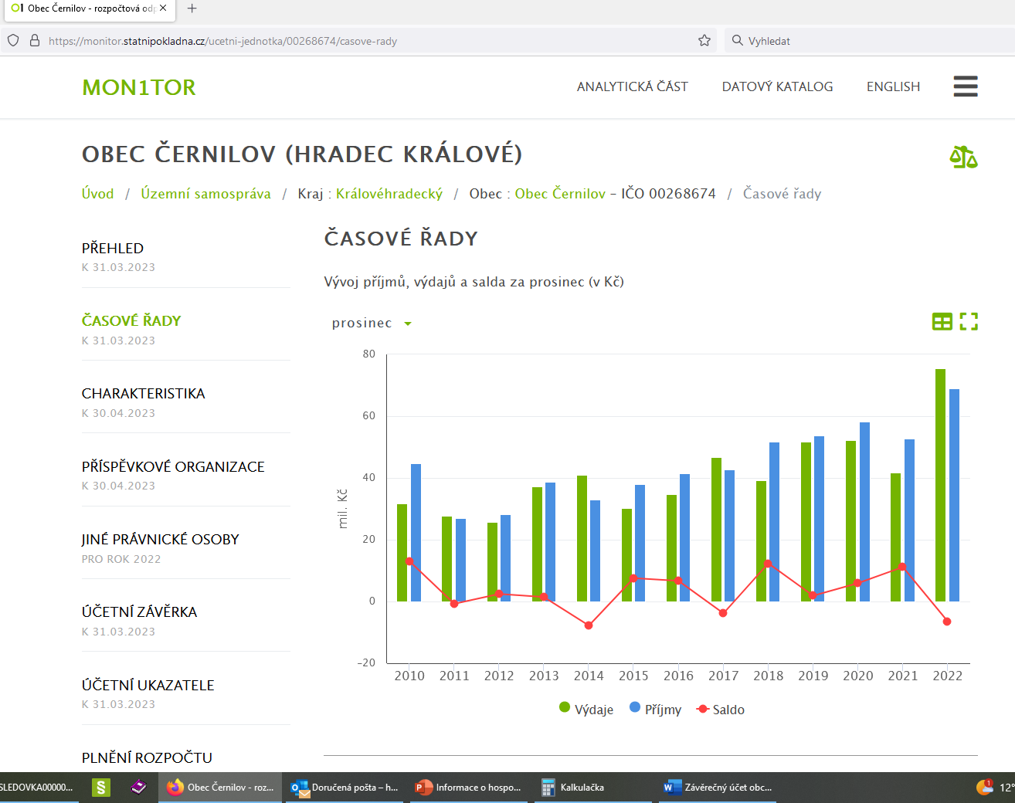
Monitor státní správy https://monitor.statnipokladna.cz/ucetni-jednotka/00268674/

Slide 21
Děkuji vám za pozornost.
Jana Horáková, účetní obce a správkyně rozpočtu
Kontakt:
Tel.: 495 433 111
E-mail: uctarna@cernilov.cz

